Slide 1

PIŠEM ZA PRAVICE 2022
ANHOVO, SLOVENIJA

Slide 2

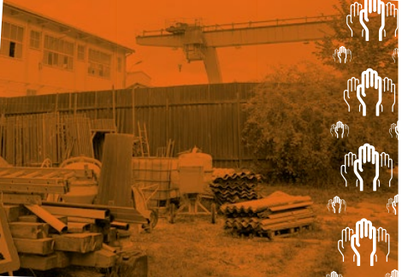
ANHOVO, SLOVENIJA

Slide 3

Za kaj gre?
V kraju Anhovo, ki leži slabih 20 kilometrov iz Nove Gorice ob reki Soči, in srednjesoški dolini ljudje dihajo zrak, v katerem so izpusti iz bližnje cementarne Salonit Anhovo. V njej lahko letno sežgejo čez 109 tisoč ton odpadkov, tudi nevarnih, kar pomeni povprečno 300 ton na dan.
Temu rečemo sosežig – kurjenje odpadkov za pridobivanje energije za proizvodnjo cementa. Dovoljeni izpusti za sosežig pa so nekajkrat višji, kot so zakonsko določeni za sežigalnice, ki so namenjene samo sežiganju odpadkov. Taka veljavna ureditev je nesprejemljiva, saj so izpusti enako škodljivi za zdravje ljudi, ne glede na to, ali pridejo iz sežigalnice ali sosežigalnice, zato bi morala za oboje veljati enaka pravila.

Slide 4
Za kaj gre?
Pravica do življenja v čistem in zdravem okolju je osnovna človekova pravica, ki mora biti zagotovljena tudi za prebivalce_ke Anhovega. Sosežig odpadkov v cementarni je izjemno donosna dejavnost, kjer se na račun našega okolja in zdravja kujejo milijonski dobički, ki končajo v tujih zasebnih žepih.
Sporočite predsedniku vlade, naj nemudoma sprejme zakonodajo, ki bo vzpostavila:
• takojšnjo izenačitev mejnih vrednosti za sežig in sosežig,
• uvedbo strožjega nadzora in
• trajno merjenje težkih kovin.

Slide 5
PIŠITE PREDSEDNIKU VLADE DR. ROBERTU GOLOBU
Pozovite predsednika vlade, naj takoj sprejme zakonodajo, ki bo ljudem v Anhovem omogočila življenje v čistem in zdravem okolju.
NASLAVLJANJE: Spoštovani predsednik vlade

Slide 6
POKAŽITE LJUDEM V ANHOVEM SVOJO SOLIDARNOST
Napišite jim sporočilo prijateljstva in podpore. Sporočite jim, da podpirate njihov boj za pravico do življenja v čistem in zdravem okolju. Sporočite jim, da v tej borbi niso sami.

